Slide 1
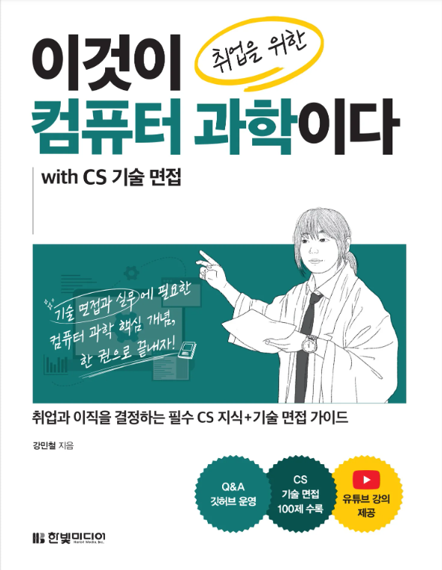
이것이 취업을 위한 컴퓨터 과학이다 with CS 기술 면접
Chapter 01 기술 면접과 실무를 위한 컴퓨터 과학
01-1 원리를 모르는 개발자는 뛰어난 개발자가 아니다
강민철
https://minchul.net
https://youtube.com/@kangminchul

Slide 2
Chapter 01 기술 면접과 실무를 위한 컴퓨터 과학
01-1 원리를 모르는 개발자는 뛰어난 개발자가 아니다
01-2 컴퓨터 과학 지도 그리기: 기술 면접에 대비하고 싶다면
Chapter 02 컴퓨터 구조
02-1 컴퓨터 구조의 큰 그림
02-2 컴퓨터가 이해하는 정보
02-3 CPU
02-4 메모리
02-5 보조기억장치와 입출력장치
Chapter 03 운영체제
03-1 운영체제의 큰 그림
03-2 프로세스와 스레드
03-3 동기화와 교착 상태
03-4 CPU 스케줄링
03-5 가상 메모리
03-6 파일 시스템

Slide 3
Chapter 01-1
원리를 모르는 개발자는 뛰어난 개발자가 아니다

Slide 4
Chapter 01-1 원리를 모르는 개발자는 뛰어난 개발자가 아니다(1)
일단 작동만 하는 코드 vs 제대로 작동하는 코드
‘일단 작동만 하도록 만든 프로그램’은 겉보기에만 작동하는 프로그램
개발된 프로그램의 사용자 - 개발자의 의도와는 전혀 다른 방향으로 프로그램을 사용할 경우
프로그램의 유지보수까지 고려해야 할 시기 - 언제든 개발자가 간과했던 지점이 발견될 수 있음
결과적으로, ‘일단 작동만 하도록 만드는 것’이 개발을 더 어렵게 만듦
프로그램 개발의 목적은 ‘일단 작동하게 만드는 것’을 넘어 ‘제대로 작동하게 만드는 것’

Slide 5
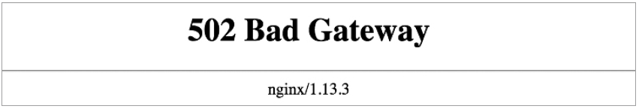
Chapter 01-1 원리를 모르는 개발자는 뛰어난 개발자가 아니다(2)
잘못된 개발 사례
프로그래밍 언어의 기초 문법이나 프레임워크, 라이브러리의 기초 사용법만을 학습한 개발자 지망생의 경우
개발 과정
‘일단 작동만 하는 프로그램 만들기’를 목적으로 프로그래밍 강의나 책에서 제시하는 소스 코드를 무작정 따라 하면서 어느 정도 작동하는 웹사이트를 만듦
특정 기능을 추가하고 싶을 때는 무작위로 검색한 블로그의 소스 코드를 복사해 붙여넣기하며 프로그램을 개발
버그 발생과 추가 요청
문제의 원인이 무엇인지 특정하기조차 어려운 버그
참고했던 강의나 책, 블로그에서는 접하지 못했던 버그
프로그램의 사용자가 예상하지 못한 추가 기능의 요구

Slide 6
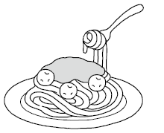
Chapter 01-1 원리를 모르는 개발자는 뛰어난 개발자가 아니다(3)
문제 해결의 실패
본인이 작성한 코드가 어떤 과정을 거쳐서 실행되는지 개발한 자신조차 설명할 수 없음
(시도 1) 구글링으로 문제를 해결
프로그래밍 언어의 기초 문법이나 사용법 정도만 알고 있는 경우라면 해결 방법을 찾더라도 그 방법을 이해하지 못하는 경우가 많음
프로그래밍 언어의 기초 문법이나 프레임워크/라이브러리의 기초 사용법은 단순한 프로그램을 개발하기에는 충분한 지식이지만, 그를 확장/유지보수하거나 실행의 전 과정을 이해하는 데에는 충분하지 않음
예제 소스 코드를 찾아 일단 복사해 붙여 넣는 방식으로 문제 해결을 모색
두 번, 세 번 복사와 붙여넣기가 반복된 소스 코드는 또 다른 문제를 발생
스파게티 코드(spaghetti code)
(시도 2) ChatGPT와 같은 생성형 AI를 사용
생성형 AI가 언제나 일관되고 정확한 진단을 하는 것은 아님
답변받은 소스 코드가 정확한 해결 방법이 아닐 경우, 이는 머지않아 프로그램에 또 다른 문제를 초래

Slide 7
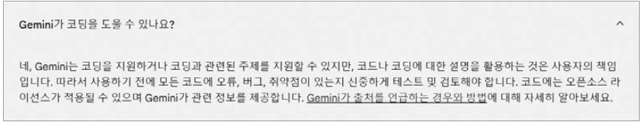
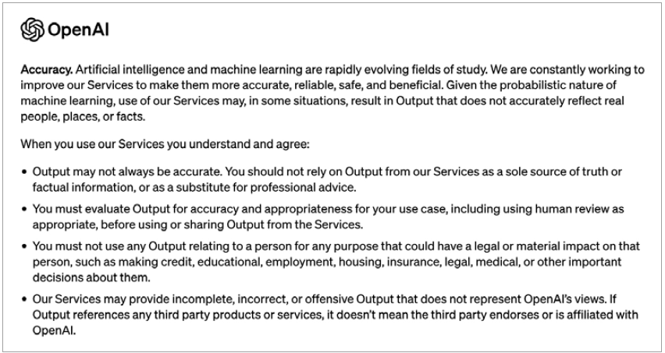
Chapter 01-1 원리를 모르는 개발자는 뛰어난 개발자가 아니다(4)

Slide 8
Chapter 01-1 원리를 모르는 개발자는 뛰어난 개발자가 아니다(5)
뛰어난 개발자의 조건
‘일단 작동만 하는 프로그램’이 아니라 ‘제대로 작동하는 프로그램’을 만듦
자신이 작성한 코드가 어떤 과정을 거쳐 실행되는지 명확하고 자세하게 설명할 수 있음
개발하고 실행하는 프로그램의 원리를 이해하고 있기 때문에 문제를 맞닥뜨리더라도 어디가 문제인지, 어떻게 해결해야 하는지 빠르게 판단
정보의 질을 판단하는 능력이 있기 때문에 구글링이나 생성형 AI를 통해 습득한 해결 방법도 더 넓은 범위로 이해
스스로 디버깅해 문제를 해결
문제를 정의하고 해결하는 역량
프로그램의 실행을 제대로 이해하는 것, 어떠한 과정을 거쳐 프로그램이 실행되는지를 설명하는 것부터 시작

Slide 9
Chapter 01-1 원리를 모르는 개발자는 뛰어난 개발자가 아니다(6)
여기서 잠깐
이해할 수 없는 코드는 책임질 수 없음
생성형 AI의 답변을 온전히 이해할 수 없다면 해당 답변에 대한 전적인 의존을 지양
개발자는 본인이 작성한 코드에 책임을 져야 하기 때문임
잘못된 코드로 인해 프로그램에 큰 문제가 발생하거나 사용자가 불편을 겪는다면, 그것은 코드를 작성한 개발자의 책임
부정확한 답변을 내놓을 수 있는 생성형 AI의 답변을 이해하고 판단할 수 있는 선에서 활용하는 것이 좋음

Slide 10
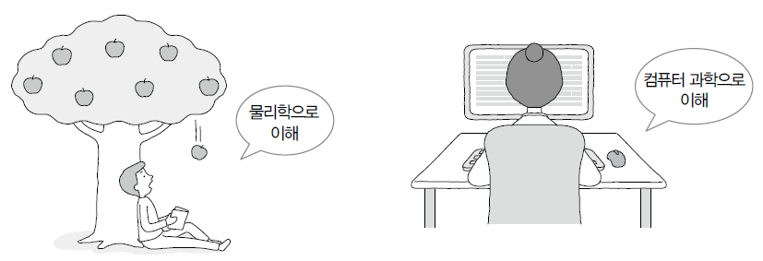
Chapter 01-1 원리를 모르는 개발자는 뛰어난 개발자가 아니다(7)
프로그램의 원리를 이해하기 위한 컴퓨터 과학
컴퓨터 과학(Computer Science, CS)
단순 프로그래밍 언어의 기초 문법,프레임워크/라이브러리의 사용법을 넘어 프로그램의 작동 원리를 이해하고 설명하기 위해서는 컴퓨터 과학(CS)에 대한 학습이 필요
많은 기업에서 기술 면접 등을 통해 입사지원자의 컴퓨터 과학적 지식을 검증

Slide 11
email: tegongkang@gmail.com
website: https://minchul.net
youtube: https://youtube.com/@kangminchul

